Slide 1

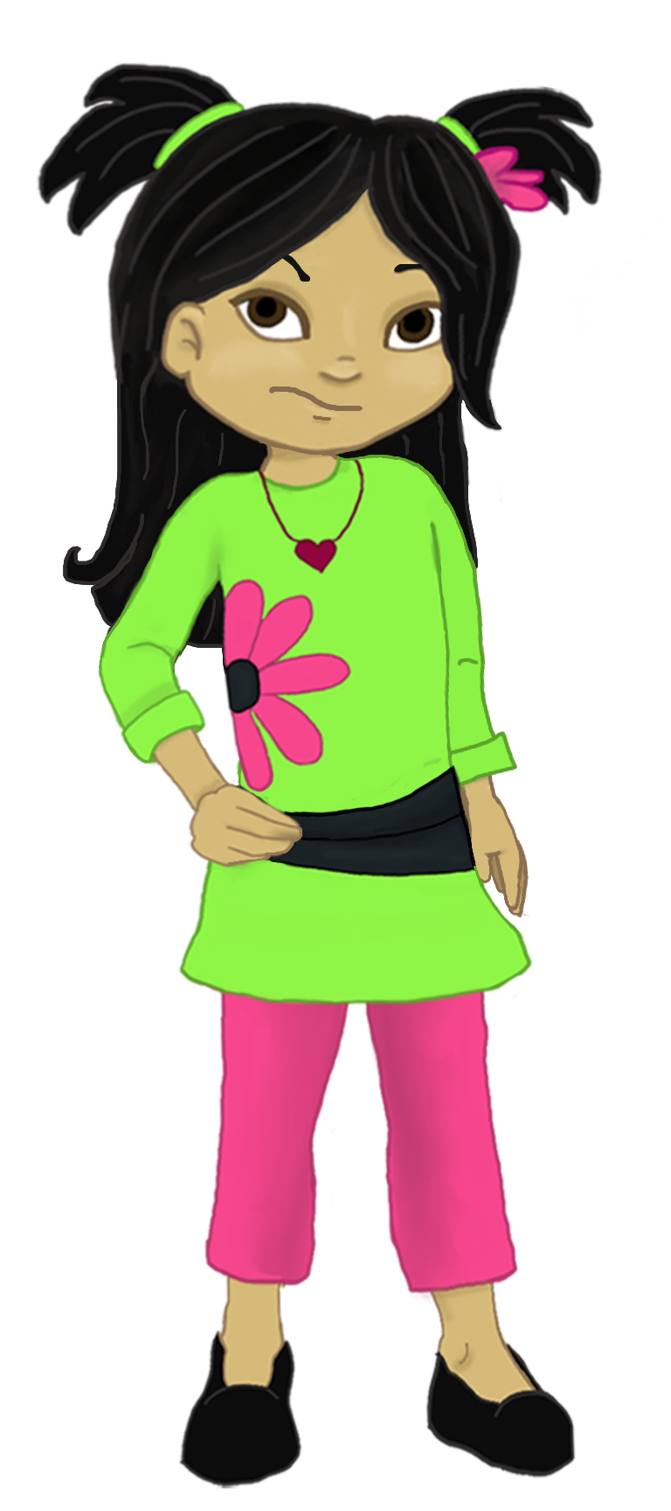
Bienvenidos a:
Soluciones cariñosas

Slide 2
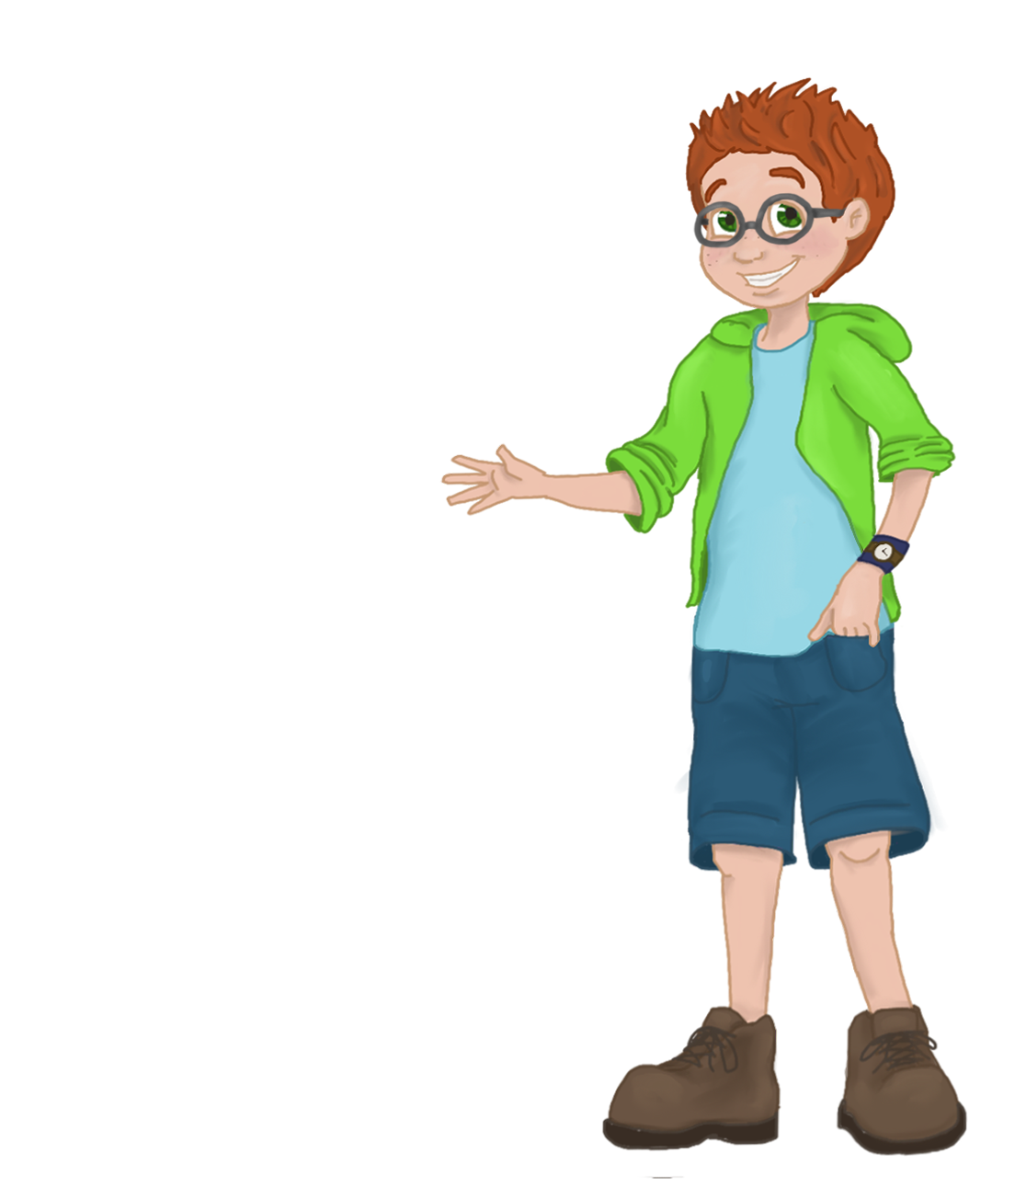
Reconocer y apoyar el éxito
1
0
UNIDAD
¡Los padres son más fuertes, más valientes y más inteligentes de lo que creen!

Slide 3
Objetivos
10
UNIDAD
Discutir los beneficios del proceso de los grupos de apoyo.
Liderar una reunión del grupo de apoyo.

Slide 4
Antes de comenzar
10
UNIDAD
Facilitador
Secretario
Cronometrador
Animadores/optimistas
¡No olviden cambiar de funciones!

Slide 5
Historias de éxito
10
UNIDAD
¿Qué estrategia eligió su familia?
¿Cuál fue la reacción de su familia?

Slide 6
Repaso del programa
10
UNIDAD
Dedique tiempo a su hijo todos los días.
Preste atención a su hijo.
Esté preparado.
Busque apoyo para usted.

Slide 7
Actividad 10.1:
Estrategias clave
10
UNIDAD
¡Algunas ideas pueden servir para más de una estrategia!

Slide 8
Actividad 10.2: Compartir
10
UNIDAD
Recuerde

Slide 9
Actividad 10.3:
¿Ayuda del grupo?
10
UNIDAD
¿Cómo lo ha ayudado su grupo?

Slide 10
Reagrupamiento
10
UNIDAD
Elijan nuevas funciones dentro del grupo. Luego, realicen las presentaciones.
Nombre
Nombres y edades de sus hijos
Preocupaciones actuales
Lo que espera obtener del
proceso del grupo de apoyo

Slide 11
Actividad 10.4: Preparación
10
UNIDAD
¿Cuándo y dónde se reunirán?

Slide 12
Actividad 10.5: Conexiones
10
UNIDAD
Intercambiemos
números de teléfono.

Slide 13
Trabajo en grupos
10
UNIDAD
Derecho a pasar
Límites de tiempo
Democracia
Escucha activa

Slide 14
Consejos sabios
10
UNIDAD
Dispuesto
Informado
Éxito
Empatía

Slide 15
Actividad 10.6:
Consejos sabios
10
UNIDAD
Sí/No ¿Por qué?
Sí/No ¿Por qué?
Sí/No ¿Por qué?
Sí/No ¿Por qué?
Sí/No ¿Por qué?

Slide 16
Actividad 10.7: Confidencialidad
10
UNIDAD
Recuerde: en la Unidad 1 señalamos: “Lo que sucede en Las Vegas, se queda en Las Vegas”.
Ahora es su grupo.
¿Cómo desea que trabaje?

Slide 17
Recomendaciones:
10
UNIDAD
Comiencen las reuniones puntualmente.
Siéntense en círculos, no en mesas.
Terminen las reuniones puntualmente.
Usen el formato de grupo de apoyo.

Slide 18
Actividad 10.8:
Puntos clave
10
UNIDAD
1. Los padres deben decirles a sus hijos cuánto los aman todos los ___________________.
2. Con hijos de carácter fuerte, es posible que las técnicas tradicionales de enseñanza o crianza no __________________________.
3. Las consecuencias de corto plazo son más eficaces porque se adaptan a la manera de ____________ de los niños.
4. Los padres deben brindarles a sus hijos _______________________ y consecuencias positivas cuando ven que hacen algo bueno.
comentarios pensar funcionen días
5. Por último, trabaje solo e indique cuál fue la idea más poderosa que usted personalmente aprendió en este CURSO. ______________________

Slide 19
¿Lo más poderoso?
10
UNIDAD

Slide 20
Sabias palabras
10
UNIDAD
“Los romances y las amistades pueden decepcionarnos; sin embargo, la relación entre padres e hijos, aunque menos ruidosa que las demás, permanecerá indeleble e indestructible. Es la relación más fuerte de la tierra”. – Theodor Reik

